Slide 1

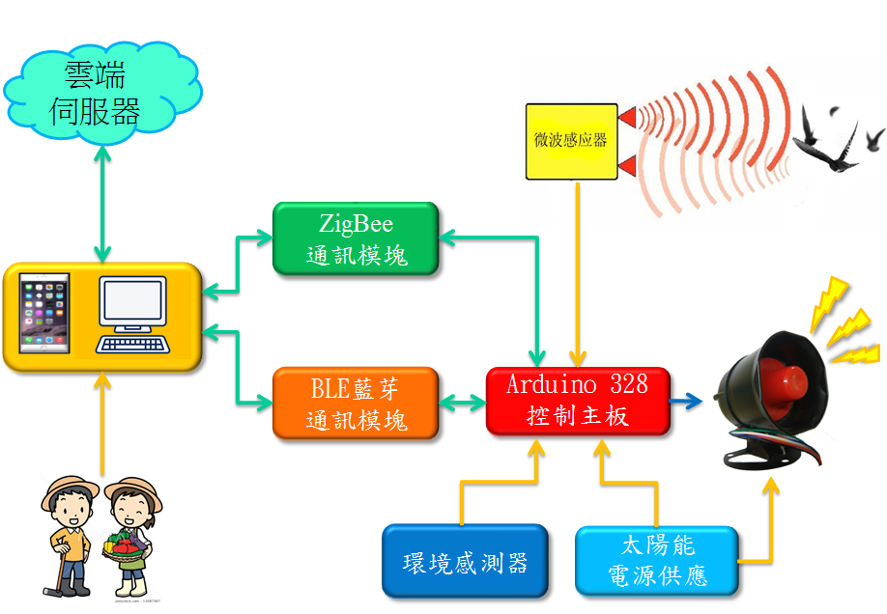
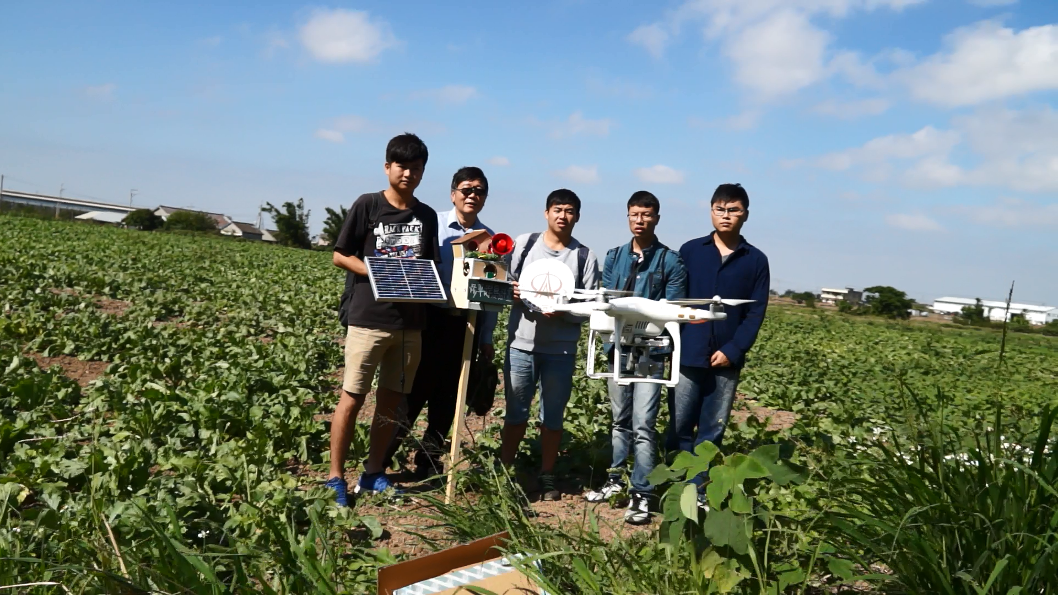
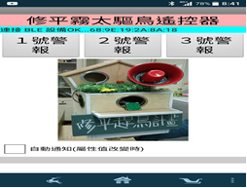
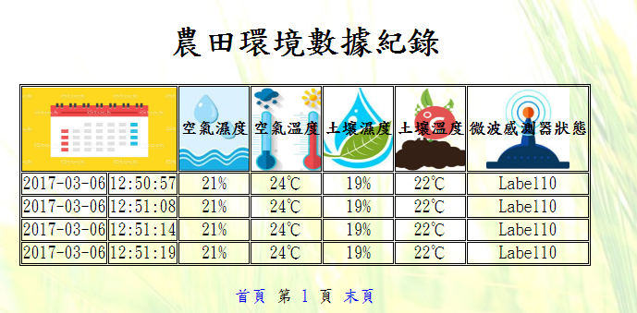
12
12th
軟體與嵌入式平台應用組
A-033
題目:農田守護者
本作品使用嵌入式晶片、感測控制、ZigBee無線感測網路、與藍芽低功耗(BLE)技術，在農田中建置物聯網裝置，稱為「農田守護者」。嵌入式晶片ATMega328作裝置MCU，ZigBee無線感測網路引入CC2530、芽低功耗(BLE)技術使用CC2541等技術。本裝置設計概念下：
系統架構
外埔鄉農田實地驅鳥測試
1.「農田守護者」基本配備的微波感應模組與大功率的MP3播放喇叭，可偵測鳥群來襲，播放不同的驅鳥聲音。
2. 「農田守護者」考慮田野間配線不易，使用太陽能來供應電源。「農田守護者」配備太陽能板，提供無線化供電功能。
3.「農田守護者」配備CC2541-BLE模組，可以讓農夫從手機直接啟動驅鳥喇叭，驅散鳥群。
4.「農田守護者」配備CC2530-無線感測模組，可在農田中建置ZigBee無線網路，蒐集鳥群出沒時間、喇叭播放驅鳥聲音效果分析，藉由無線網路傳回農家電腦，紀錄分析，做微調變驅鳥策略參考。
5. 「農田守護者」在農田建置ZigBee無線網路，加裝空氣/土壤溫濕度感測器，或土壤酸值感測器，協助農夫”巡田水”工作或提醒施肥。數據資料可透過網路閘道器上傳雲端，讓農民充分掌握農田環境與土壤狀況，進一步做農田大數據分析。
BLE控制
雲端環境數據紀錄

